Slide 1
Phần mềm quản lý sinh viên
Thực hiện bởi :
Thái Minh Chí
B1809440

Slide 2
Chức năng phần mềm
Đăng nhập vào hệ thống
Quản lý thông tin tất cả sinh viên (Quản lý)
Tìm kiếm sinh viên
Thêm sinh viên
Thay đổi thông tin sinh viên
Xóa sinh viên
Xem thông tin cá nhân (Sinh viên)
Kết quả học tập cá nhân

Slide 3
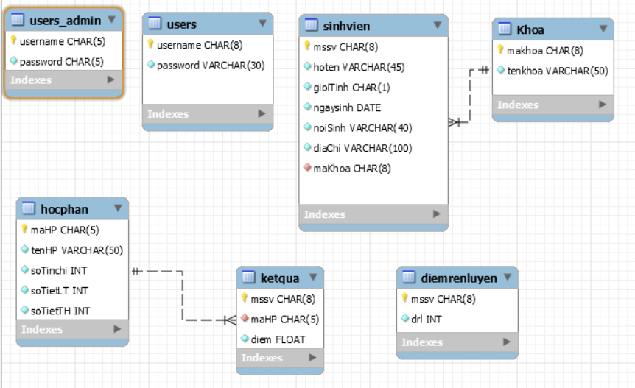
Diagram

Slide 4
Các Thủ tục sử dụng
Danhsach_sinhvien() : thông tin tất cả sinh viên
ttsv(username) : hiển thị thông tin cá nhân của 1 sinh viên
ketqua_hoctap(username) : kết quả học tập của 1 sinh viên
them_sinhvien(?,?,?,?,?,?,?): thêm 1 sinh viên
capnhat_sinhvien(?,?,?,?,?,?,?): cập nhật thông tin 1 sinh viên
xoa_sinhvien(username): xóa 1 sinh viên

Slide 5
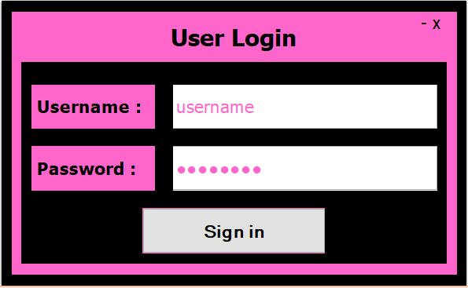
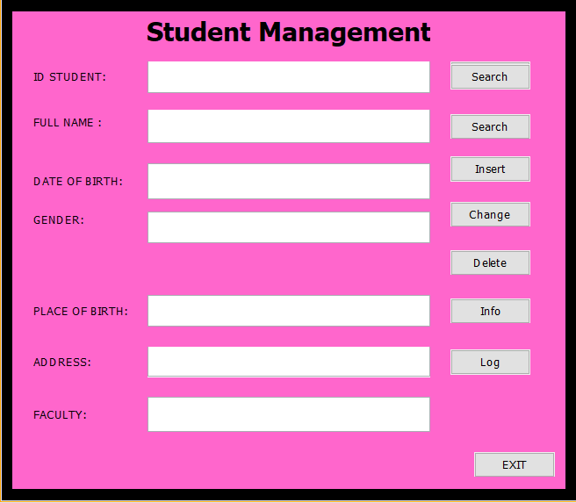
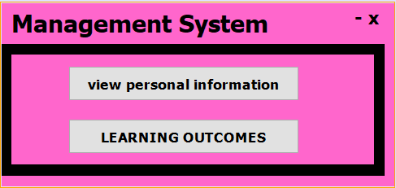
Vài hình ảnh minh họa

